Slide 1
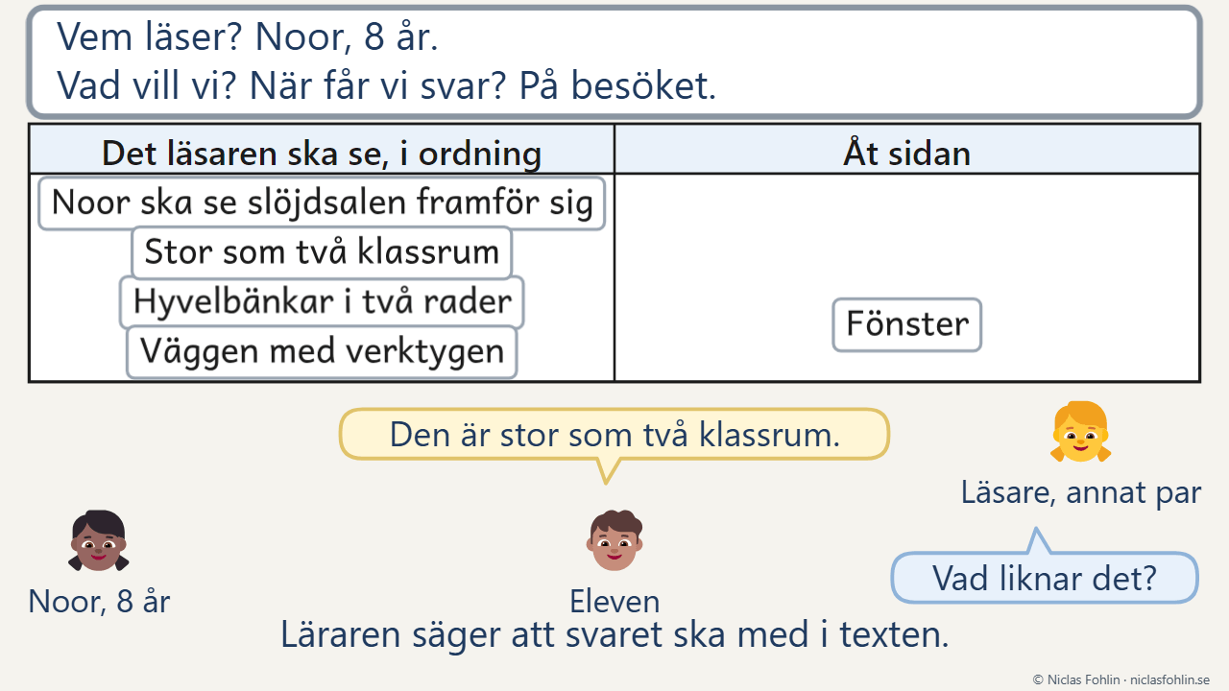
LATHUND
Texttyp: Beskrivande text
FILMEN
FILMEN · 29 SEKUNDER
Så gör eleven: Tänk, Planera, Säg, Skriv
Tänk: vem läser? Noor undrar hur slöjdsalen ser ut.
Planera: eleven lägger lappen åt sidan, för Noor vet.
Säg: läsaren frågar vad det liknar. Det blir en lapp.
Skriv: eleven skriver det hen sa till läsaren.
Klicka på filmen för att spela den. Spelar filmen inte här? Se den på niclasfohlin.se/stodundervisning/texttyp-beskrivande-text/lathund
© Niclas Fohlin · niclasfohlin.se/stodundervisning/texttyp-beskrivande-text/lathund
Notes:
Texttyp: Beskrivande text, filmen: Så gör eleven: Tänk, Planera, Säg, Skriv. © Niclas Fohlin · niclasfohlin.se/stodundervisning/texttyp-beskrivande-text/lathund Bilderna i filmerna: Fluent Emoji, © Microsoft Corporation, MIT-licens.

Slide 2
LATHUND
Texttyp: Beskrivande text
METODEN · 1/4
PASSLÄNGD
GRUPP
FREKVENS
INNEHÅLL
60 minuter
Två till tio elever
Två pass i veckan i 12 pass, omkring sex veckor
Läsare som inte har sett det
SÅ FUNGERAR INSATSEN
PASSETS DELAR · VAD DU SÄGER
Kursen är för elever i åk 4–7 som räknar upp när de beskriver. Eleven lär sig beskriva så att läsaren ser det framför sig, i fyra steg: Tänk, Planera, Säg och Skriv. Tabellen visar passets delar.
Läsarna är ett yngre barn, som frågar i pass 2 och kommer på besök i pass 6, och någon i elevens liv, som får brev. Passen med egna minuter står på sidan Mallen, och stödtrappan i lathunden för Texttyper i grupp.
DEL
DU SÄGER
1 · Läs som läsaren
”Vad ser du? Vad undrar du?”
”Vilken mening ger mest?”
Alla svar på bordet
2 · Visa och pröva
”Vad hörde ni mig säga?”
”Nu prövar vi samma sak tillsammans.”
Du tänker högt
TRE SAKER ATT HÅLLA FAST VID
3 · Tänk och planera
”Vet läsaren det redan?”
”Vad ser läsaren först?”
Nämn läsaren före första ordet. Läsaren avgör vad som ska med.
4 · Säg
”Rita bara det du hör.”
”Det du svarade nu ska med i texten.”
Lägg åt sidan eller lägg till, för läsarens skull. Säg varför, så att valet hörs och syns.
Läsaren ritar
Kör fast högt. Säg vad du gör då.
5 · Skriv
”Skriv det du sa.”
”Stor som vad? Vad liknar det?”
Först från dig, sedan från eleven. Det är dem du lyssnar efter.
En enda fråga
6 · Läs upp
”Vad lade du åt sidan? Varför?”
”Vad tar du med dig?”
Ett val
ARBETSFORM
Gemensamt (hela gruppen, med dig vid tavlan) → läraren visar (du tänker högt, och gruppen gör likadant) → i par (två och två, med var sin text) → gemensamt igen (två elever berättar om ett val)
Kortet: Vad är det, och var? Vad liknar det? Vad ser jag först, och sedan? Hur vet jag att det är just den? Svarsraderna: Nu vet jag, Det här ser jag framför mig, Nu undrar jag.
© Niclas Fohlin · niclasfohlin.se/stodundervisning/texttyp-beskrivande-text/lathund
Notes:
Texttyp: Beskrivande text, metoden. En kurs i sex veckor för två till tio elever i åk 4–⁠7 som räknar upp det de ser när de beskriver. De lär sig beskriva så att läsaren ser det framför sig. Först beskriver de för yngre elever hur det ser ut där de äldre går, och sedan skriver de brev till någon som inte har sett det. Kursen hör till Texttyper i grupp. © Niclas Fohlin · niclasfohlin.se/stodundervisning/texttyp-beskrivande-text/lathund

Slide 3
LATHUND
Vi kör ett pass: pass 7 i vecka 4
ETT PASS · 2/4
GRUPPEN · FYRA ELEVER I ÅK 5 BÖRJAR BREVET OM SKOLAN
60 MINUTER, MINUT FÖR MINUT
På tavlan står en mening ur gruppens text: ”Längst in i korridoren står skåpen.” På frågestunden frågade Ebba i 2A hur de ser ut. Alla skriver en ny mening, och gruppen pekar på Linneas: ”De är nästan lika höga som en vuxen, och varje skåp har ett eget lås.”
Läraren läser Brevet om Kaos, håller upp tre lappar om skolan och lägger en åt sidan: ”Min moster har sett skolgården på ett foto.” Var och en skriver sin läsare på första lappen och märker ut det den läsaren redan vet.
Sami spelar Adams morfar och ritar det han hör. Han ritar ett höghus och frågar: ”Hur hög är den?” Adam svarar: ”Två våningar, lägre än ditt hus.” Det blir en ny lapp.
Läraren läser Linneas första mening över axeln och frågar: ”Vad ser din moster först?” Wilma kör fast och säger: ”Jag tittar på kortet.” Sedan skriver hon.
TID
VAD HÄNDER
Före
Förberedelse
Skriv tavlans tre rader och dagens mening. Lägg fram lappar, bladet Planen, kortet, halva A4 och mapparna.
0–5
1 · Läs som läsaren
En elev läser meningen som barnet. Alla skriver en ny mening, och ni lägger dem bredvid varandra.
5–15
2 · Visa och pröva
Läs Brevet om Kaos. Visa reglerna och tre lappar. Du lägger en åt sidan, och gruppen säger vilka barnet hade behövt.
15–27
3 · Tänk och planera
Nytt mål ur teckningen. Var och en skriver sin läsare och märker ut det läsaren redan vet.
27–33
4 · Säg
Två par sätter sig ihop. Läsaren spelar skribentens läsare, ritar och frågar. Svaret blir en ny lapp. Sist säger läsaren sin egen första mening. Blir ett par över, är du läsaren.
DET JAG FÖRBEREDDE Jag skrev tavlans tre rader och en mening ur gruppens text. Jag hade Brevet om Kaos, blädderblocket med reglerna och tre lappar om skolan. På bordet låg lappar, bladet Planen, kortet, halva A4 och mapparna med barnens teckningar. Jag lyssnade särskilt på Adam och Wilma.
33–57
5 · Skriv
Var och en skriver början. Du läser över axeln och ställer en fråga i taget. Rätta inte nu.
KLAR TIDIGT Eleven läser sin början som läsaren, med kortet, och skriver in det läsaren saknar.
57–60
6 · Läs upp
Paren säger vad de tar reda på vid skolan, i stället för ett val.
© Niclas Fohlin · niclasfohlin.se/stodundervisning/texttyp-beskrivande-text/lathund
Notes:
Texttyp: Beskrivande text, ett pass del för del med ett exempel. © Niclas Fohlin · niclasfohlin.se/stodundervisning/texttyp-beskrivande-text/lathund

Slide 4
LATHUND
Passen med egna minuter
MALLEN · 3/4
PASS 4 OCH PASS 6 TILL 9 FÖLJER PASSET I SEX DELAR
PASS 1 TILL 5
PASS 6 TILL 12
Pass och minuter
Det ni gör
Pass och minuter
Det ni gör
PASS 1
0–⁠20 min
”Vad gör en beskrivning bra?” Den korta texten: tio minuter utan stöd.
PASS 6
0–⁠60 min
Två texter, vecka 3. Säg 18–⁠26, Skriv 26–⁠40. Besöket 40–⁠60.
20–⁠32 min
Två texter om samma skåp. ”I vilken ser du skåpet?”
PASS 8
0–⁠60 min
Två texter, vecka 4. Säg 19–⁠25, Skriv 25–⁠57, halvvägs vid 41.
32–⁠60 min
Lika och olika med två bilder. Paren övar på frågestunden och väljer rum.
PASS 9
0–⁠60 min
Två sätt i era texter. Planen som lista. Säg 26–⁠34, Skriv 34–⁠57.
PASS 2
0–⁠20 min
Läs som läsaren. Frågestunden: barnet frågar och ritar parets rum.
PASS 10
0–⁠9 min
Läs som läsaren. Saken bredvid kamratens teckning.
20–⁠40 min
Sortera frågorna. Läs Slöjdsalen som Noor.
9–⁠45 min
Eleven skriver. Läsaren halvvägs vid 25, och hen ritar.
40–⁠60 min
Eleven läser dina svarsrader, svarar på det du undrade och skriver ett mål.
45–⁠60 min
Läsaren ringar in och undrar. Eleven skriver in svaret och adressen.
PASS 3
0–⁠23 min
Läs som läsaren. Du beskriver lärarrummet, och alla ritar.
PASS 11
0–⁠25 min
Den korta texten igen. Före och efter. Slöjdsalen och Kaos.
23–⁠60 min
Paren planerar och beskriver. Alla skriver början. Två sätt vid 52.
25–⁠60 min
Paren läser uppgifterna. Eleven bygger ut brevet.
PASS 4
0–⁠60 min
Starterna. Fotot bredvid teckningarna. Säg 19–⁠25, Skriv 25–⁠57, halvvägs vid 41.
PASS 12
0–⁠30 min
Svaren på breven. Eleven ritar läsarens skola. Mitt mål.
PASS 5
0–⁠23 min
Två sätt i era texter. ”Jag skriver, ni tänker.” Du skriver gruppens början.
30–⁠60 min
Det egna brevet går iväg. ”Vad gör en beskrivning bra?”
23–⁠60 min
Var och en skriver fortsättningen. Gruppen väljer en.
© Niclas Fohlin · niclasfohlin.se/stodundervisning/texttyp-beskrivande-text/lathund
Notes:
Texttyp: Beskrivande text, mallen som används under passet. © Niclas Fohlin · niclasfohlin.se/stodundervisning/texttyp-beskrivande-text/lathund

Slide 5
LATHUND
Vad du behöver för kursen
MATERIAL · 4/4
BREVENS REGLER 1
BREVENS REGLER 2
BREVENS REGLER 3
En sak, en plats eller ett djur
Det eleven vill visa
Någon som kan svara
Ingen människas kropp beskrivs, varken en kamrats, en lärares eller elevens egen
Eleven beskriver bara det hen vill att läsaren ska se, och inget privat hemifrån
Läsaren finns på riktigt, har inte sett det och kan svara på brevet om skolan före pass 11
VAR MATERIALET FINNS
CHECKLISTA INFÖR KURSEN
Veckans sida. Dagens mening, det du visar och det du ska lägga märke till står i metoden, under Till läraren: veckorna, och greppen under Till läraren: återkopplingen. Veckans texter står direkt efter veckans sida.
☐ Boka en yngre klass före pass 2, helst en vecka före kursen.
☐ Välj eleverna, bestäm deras skrivstöd och sätt ihop paren.
☐ Skriv ut till pass 1 bladet Något du aldrig har sett, bladet Mitt mål, diagrammet Mina texter och elevens sida i Två texter, vecka 1: Skåpet, ett blad per par.
Kortet och bladen. Kortet, bladet Barnets frågor, brevpapperet och de andra bladen står under Kursens material. Arket Lapparna, bladet Planen och diagrammet står i planeringsmallarna.
☐ Läs Texttyper i grupp, och öva högt på din beskrivning av lärarrummet med manuset Visningen, vecka 2.
Det som gäller alla kurser. Hur du tänker högt, vad du gör när en elev fastnar och hur du hjälper den som har svårt att få ned texten står i Texttyper i grupp.
☐ Fotografera lärarrummet, och be en kollega på en annan skola vara reservläsare.
☐ Köp kuvert och frimärken, och boka dagen då ni samlas.
PÅ BORDET NÄR PASSET BÖRJAR
UPPFÖLJNING
Lappar, pennor och halva A4 att rita på
Bladet Planen och kortet Läsarens frågor
Varje pass: Skriv vad två eller tre elever säger, på bladet Det jag hör.
Bladet Barnets frågor med barnets teckning, till och med pass 6
Mapparna med Mina texter och Mitt mål
Pass 6, 8 och 11: Eleven fyller i diagrammet och ser om målet syns i texten.
Pass 11: Eleven fyller i staplarna för de korta texterna.
Veckans text, som du lägger undan före Skriv
På tavlan: Vem läser? Vad vill vi? När får vi svar?
Efter kursen: Eleven skriver Uppgift 1 efter 4–⁠6 veckor.
© Niclas Fohlin · niclasfohlin.se/stodundervisning/texttyp-beskrivande-text/lathund
Notes:
Texttyp: Beskrivande text, materialet: krav, var det finns, vad som ligger på bordet, checklistan och uppföljningen. © Niclas Fohlin · niclasfohlin.se/stodundervisning/texttyp-beskrivande-text/lathund

